Slide 1
Anava dua jalur
Amalia fitri

Slide 2
ilustrasi
Seorang kepala sekolah ingin meneliti pengaruh penggunaan bahan ajar yang berbeda yaitu A, B, dan C terhadap prestasi belajar siswa. Selain ingin melihat pengaruh bahan ajar, kepala sekolah juga ingin melihat pengaruh jenis kelamin terhadap prestasi belajar siswa. Dengan demikian ada 6 kelompok sampel yang dikenai penelitian. Siswa pria yang menggunakan bahan ajar A, siswa pria yang menggunakan bahan ajar B, Siswa pria yang menggunakan bahan ajar C, Siswa wanita yang menggunakan bahan ajar A, Siswa wanita yang menggunakan bahan ajar B, , Siswa wanita yang menggunakan bahan ajar C. dengan demikian pertanyaan penelitian yang mungkin muncul adalah:
Apakah siswa wanita dan pria memiliki prestasi belajar yang sama?
Apakah siswa yang menggunakan bahan ajar A, B, C, memiliki prestasi belajar yang sama
Apakah perbedaan prestasi belajar siswa wanita dan pria konsisten (berlaku sama) pada tiap jenis bahan ajar dan apakah perbedaan prestasi belajar siswa yang menggunakan bahan ajar A, B, dan C pria konsisten (berlaku sama) pada tiap jenis kelamin.

Slide 3
 | Bahan Ajar A | Bahan Ajar B | Bahan Ajar C
Pria | PA | PB | PC
Wanita | WA | WB | WC

Slide 4
Jika tidak ada interaksi
Jika ada interaksi
Pria
Wanita
Pria
Wanita
A
C
A
B
C
B

Slide 5
tujuan
Untuk menguji signifikansi efek dua variable bebas terhadap variable terikat serta menguji interaksi antara kedua vairabel bebas terhadap variable terikat.
Kedua variable disebut factor baris dan factor kolom.
Pengujian pertama adalah pengujian rerata antar baris
Pengujian kedua adalah pengujian rerata antar kolom
Pengujian ketiga adalah pengujian rerata antar sel pada baris dan kolom yang sama.

Slide 6
prasyarat
Setiap sampel diambil secara random dari populasinya
Masing-masing populasi saling independen dan masing-masing data amatan saling independen.
Setiap populasi berdistribusi normal
Populasi memiliki varians yang sama

Slide 7
Langkah pengujian anava dua jalur dengan interaksi adalah sebagai berikut.
1. Menentukan Formulasi Hipotesis
Hipotesis Penelitian :
Hipotesis I
Ho : Tidak terdapat perbedaan efek antara baris terhadap variable terikat
Ha : Terdapat perbedaan efek antara baris terhadap variable terikat
Hipotesis 2
Ho : Tidak terdapat perbedaan efek antara kolom terhadap variable terikat
Ha : Terdapat perbedaan efek antara kolom terhadap variable terikat
Hipotesis 3
Ho : Tidak ada interaksi baris dan kolom terhadap variable terikat
Ha : Ada interaksi antara baris dan kolom terhadap variable terikat

Slide 8
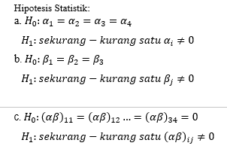

Slide 9
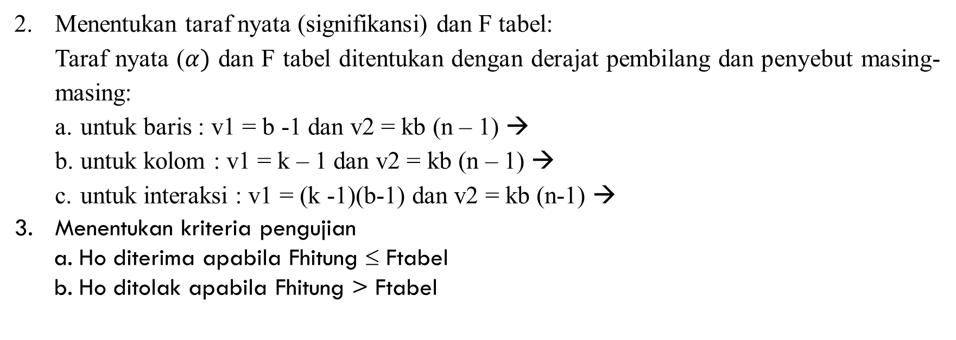
Menentukan taraf nyata (signifikansi) dan F tabel:
Taraf nyata ($α)$ dan F tabel ditentukan dengan derajat pembilang dan penyebut masing-masing:
untuk baris : v1 = b -1 dan v2 = kb (n – 1) →
untuk kolom : v1 = k – 1 dan v2 = kb (n – 1) →
untuk interaksi : v1 = (k -1)(b-1) dan v2 = kb (n-1) →
Menentukan kriteria pengujian
Ho diterima apabila Fhitung ≤ Ftabel
Ho ditolak apabila Fhitung > Ftabel

Slide 10
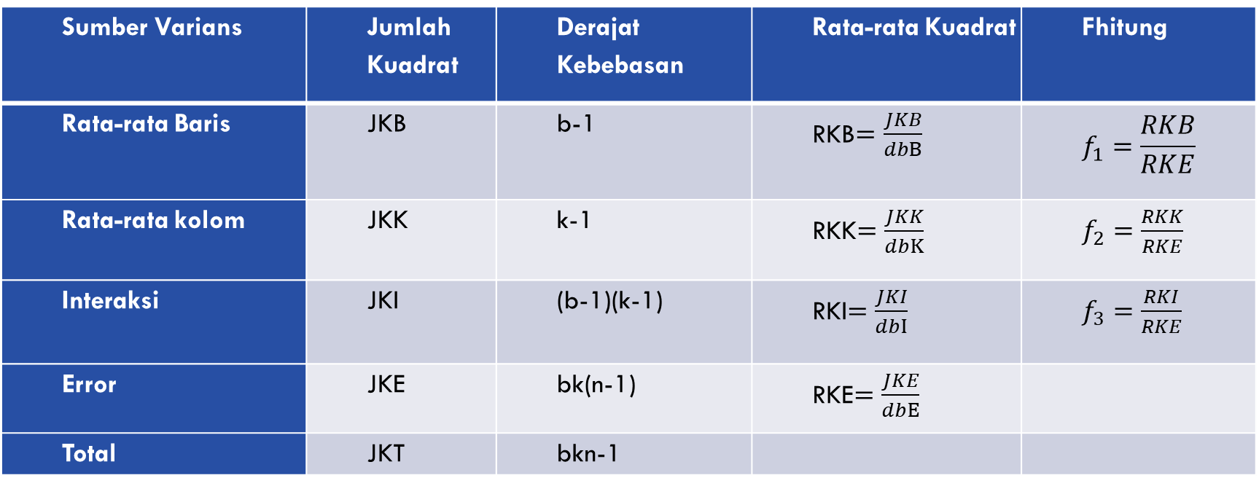
Membuat anava dalam bentuk tabel anava
Sumber Varians | Jumlah Kuadrat | Derajat Kebebasan | Rata-rata Kuadrat | Fhitung
Rata-rata Baris | JKB | b-1 | RKB$=\frac{JKB}{dbB}$ | $$f_{1}=\frac{RKB}{RKE}$$
Rata-rata kolom | JKK | k-1 | RKK$=\frac{JKK}{dbK}$ | $f_{2}=\frac{RKK}{RKE}$
Interaksi | JKI | (b-1)(k-1) | RKI$=\frac{JKI}{dbI}$ | $f_{3}=\frac{RKI}{RKE}$
Error | JKE | bk(n-1) | RKE$=\frac{JKE}{dbE}$
Total | JKT | bkn-1

Slide 11
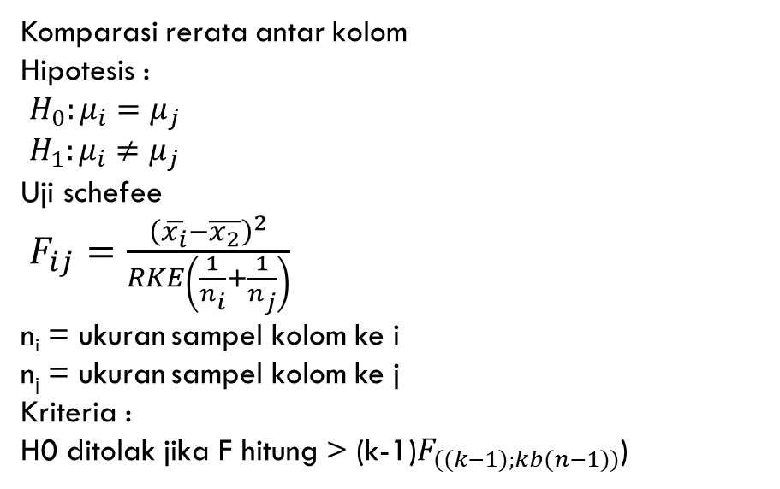
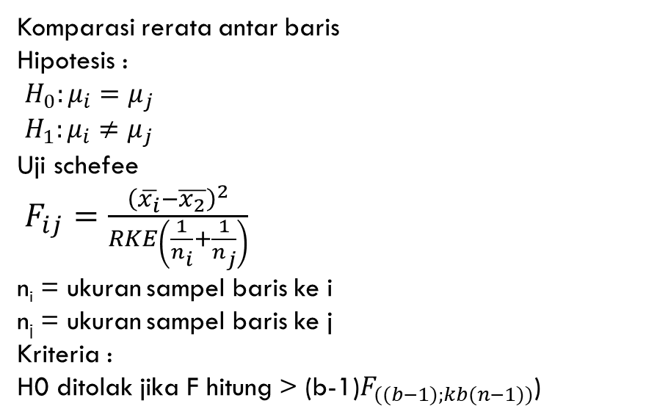
Metode scheffe untuk anava dua jalan
Komparasi rerata antar baris
Hipotesis :
$H_{0}:μ_{i}=μ_{j}$
$H_{1}:μ_{i}≠μ_{j}$
Uji schefee
$F_{ij}=\frac{{\left(\overline{x_{i}}−\overline{x_{2}}\right)}^{2}}{RKE\left(\frac{1}{n_{i}}+\frac{1}{n_{j}}\right)}$
n_{i} = ukuran sampel baris ke i
n_{j} = ukuran sampel baris ke j
Kriteria :
H0 ditolak jika F hitung > (b-1)$F_{((b−1);kb(n−1))}$)
Komparasi rerata antar kolom
Hipotesis :
$H_{0}:μ_{i}=μ_{j}$
$H_{1}:μ_{i}≠μ_{j}$
Uji schefee
$F_{ij}=\frac{{\left(\overline{x_{i}}−\overline{x_{2}}\right)}^{2}}{RKE\left(\frac{1}{n_{i}}+\frac{1}{n_{j}}\right)}$
n_{i} = ukuran sampel kolom ke i
n_{j} = ukuran sampel kolom ke j
Kriteria :
H0 ditolak jika F hitung > (k-1)$F_{((k−1);kb(n−1))}$)

Slide 12
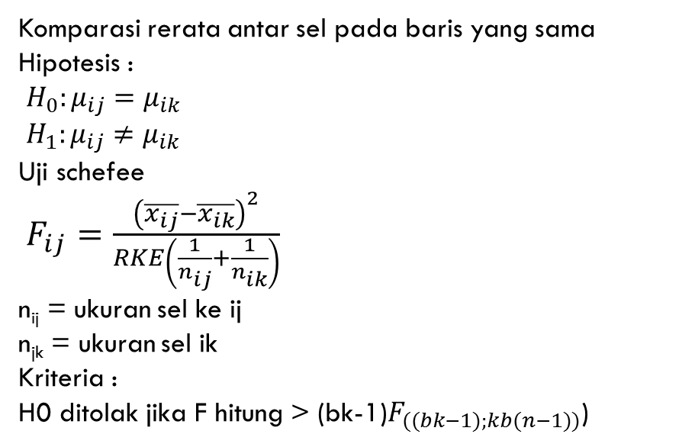
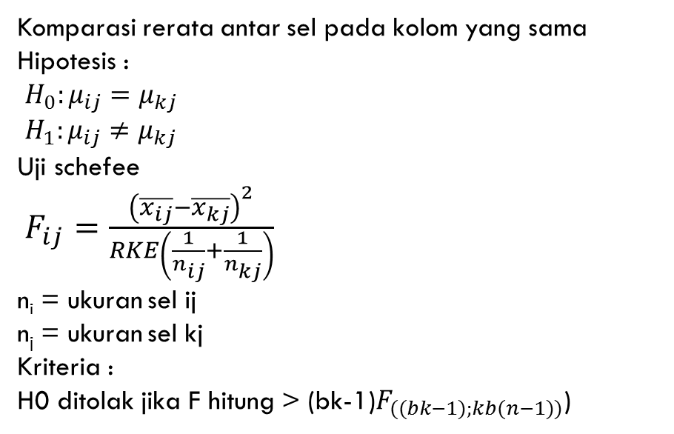
Metode scheffe untuk anava dua jalan
Komparasi rerata antar sel pada kolom yang sama
Hipotesis :
$H_{0}:μ_{ij}=μ_{kj}$
$H_{1}:μ_{ij}≠μ_{kj}$
Uji schefee
$F_{ij}=\frac{{\left(\overline{x_{ij}}−\overline{x_{kj}}\right)}^{2}}{RKE\left(\frac{1}{n_{ij}}+\frac{1}{n_{kj}}\right)}$
n_{i} = ukuran sel ij
n_{j} = ukuran sel kj
Kriteria :
H0 ditolak jika F hitung > (bk-1)$F_{((bk−1);kb(n−1))}$)
Komparasi rerata antar sel pada baris yang sama
Hipotesis :
$H_{0}:μ_{ij}=μ_{ik}$
$H_{1}:μ_{ij}≠μ_{ik}$
Uji schefee
$F_{ij}=\frac{{\left(\overline{x_{ij}}−\overline{x_{ik}}\right)}^{2}}{RKE\left(\frac{1}{n_{ij}}+\frac{1}{n_{ik}}\right)}$
n_{ij} = ukuran sel ke ij
n_{jk} = ukuran sel ik
Kriteria :
H0 ditolak jika F hitung > (bk-1)$F_{((bk−1);kb(n−1))}$)

Slide 13
Contoh :
Seorang peneliti ingin mengetahui pengaruh Model dan Media Pembelajaran terhadap prestasi belajar siswa. Dari kasus ini terdapat dua variabel bebas yaitu 1) Model pembelajaran dan 2) Media Pembelajaran sedangkan prestasi belajar adalah variabel terikat.
A = Model pembelajaran
A₁ = ModelKooperatif
A₂ = Model Quantum
A₃ = Model SMART
A₄ = Model konvensional
B = Media Pembelajaran
B₁ = Gambar
B₂ = Power Point
B₃ = Audio Visual
Y = Prestasi belajar
Penelitian dilakukan terhadap 24 orang siswa SMP kelas VIII. Lokasi penelitian dilakukan di empat SMP, masing-masing SMP diambil 2 orang siswa.

Slide 14
Misalkan Data Hasil Penelitiannya sebagai berikut.
Media | Model Pembelajaran
 | A1 | A2 | A3 | A4
B1 | 60 | 59 | 70 | 55
 | 58 | 62 | 63 | 61
B2 | 75 | 61 | 68 | 70
 | 71 | 54 | 73 | 69
B3 | 57 | 58 | 53 | 62
 | 41 | 61 | 59 | 53

Slide 15
Hipotesis Penelitian :
Hipotesis I
Ho : Tidak terdapat perbedaan rata-rata prestasi belajar siswa yang diajar dengan menggunakan tiga model pembelajaran
Ha : Terdapat perbedaan rata-rata prestasi belajar siswa yang diajar dengan menggunakan tiga model pembelajaran
Hipotesis 2
Ho : Tidak terdapat perbedaan rata-rata prestasi belajar siswa yang diajar dengan menggunakan keempat media pembelajaran
Ha : Terdapat perbedaan prestasi belajar siswa yang diajar dengan menggunakan keempat media pembelajaran
Hipotesis 3
Ho : Tidak ada interaksi antara model pembelajaran yang diterapkan dengan media pembelajaran yang digunakan.
Ha : Ada interaksi antara model pembelajaran yang diterapkan dengan media pembelajaran yang digunakan

Slide 17
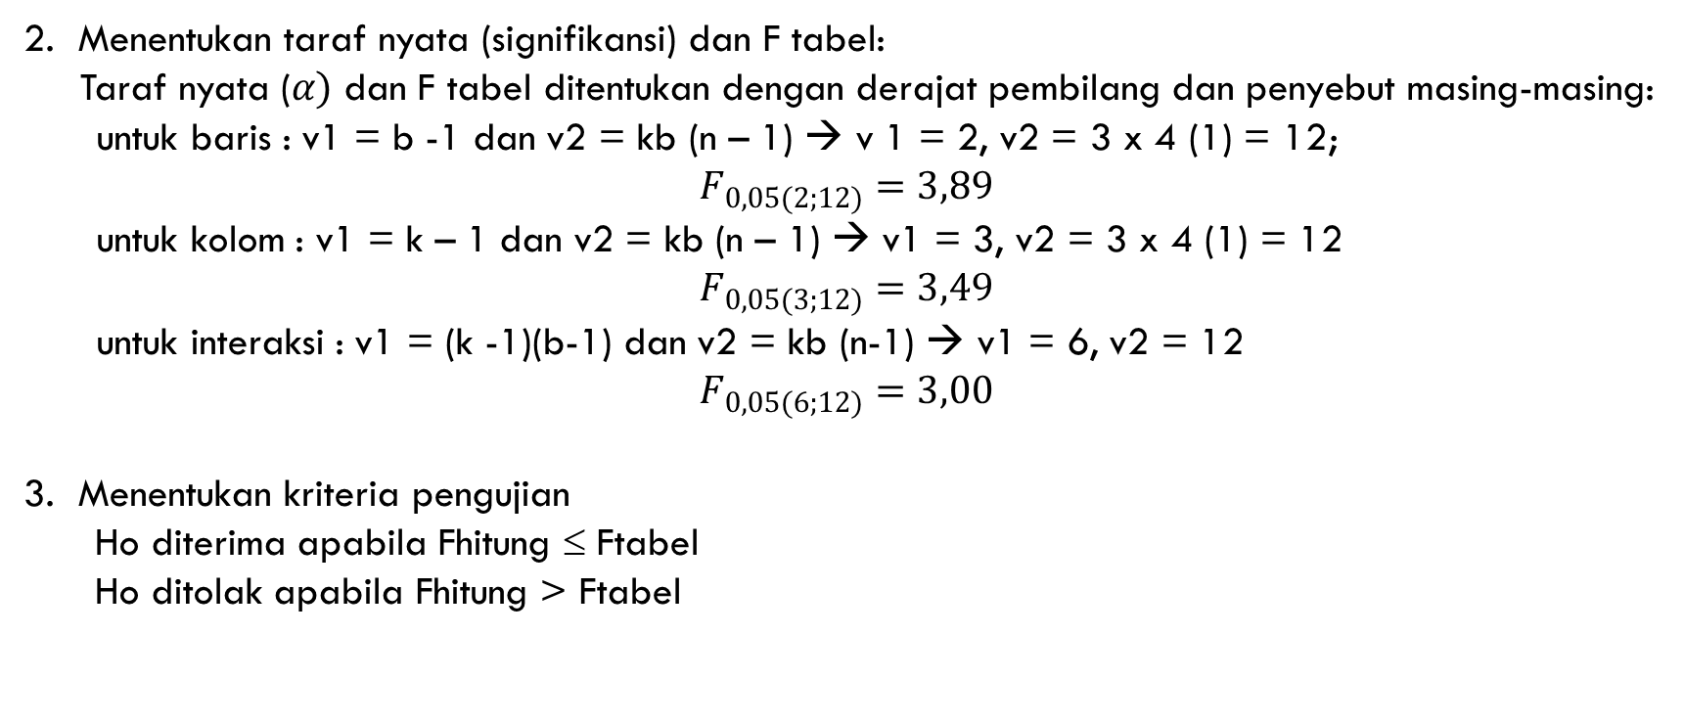
Menentukan taraf nyata (signifikansi) dan F tabel:
Taraf nyata ($α)$ dan F tabel ditentukan dengan derajat pembilang dan penyebut masing-masing:
untuk baris : v1 = b -1 dan v2 = kb (n – 1) → v 1 = 2, v2 = 3 x 4 (1) = 12;
$$F_{0,05(2;12)}=3,89$$
untuk kolom : v1 = k – 1 dan v2 = kb (n – 1) → v1 = 3, v2 = 3 x 4 (1) = 12
$$F_{0,05(3;12)}=3,49$$
untuk interaksi : v1 = (k -1)(b-1) dan v2 = kb (n-1) → v1 = 6, v2 = 12
$$F_{0,05(6;12)}=3,00$$
Menentukan kriteria pengujian
Ho diterima apabila Fhitung ≤ Ftabel
Ho ditolak apabila Fhitung > Ftabel

Slide 18
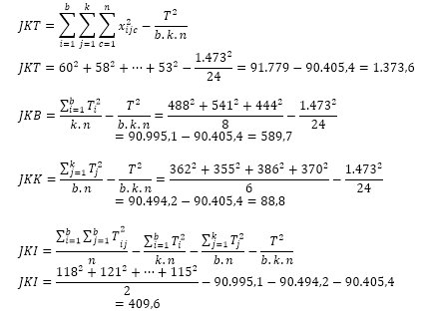
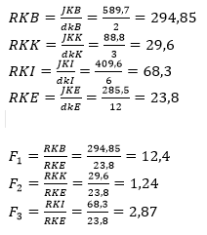

Slide 19
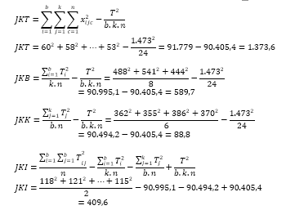

Slide 20
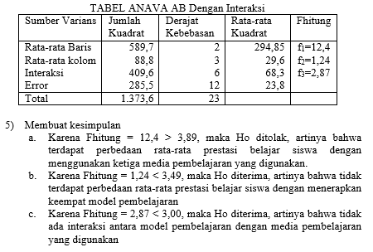

Slide 21
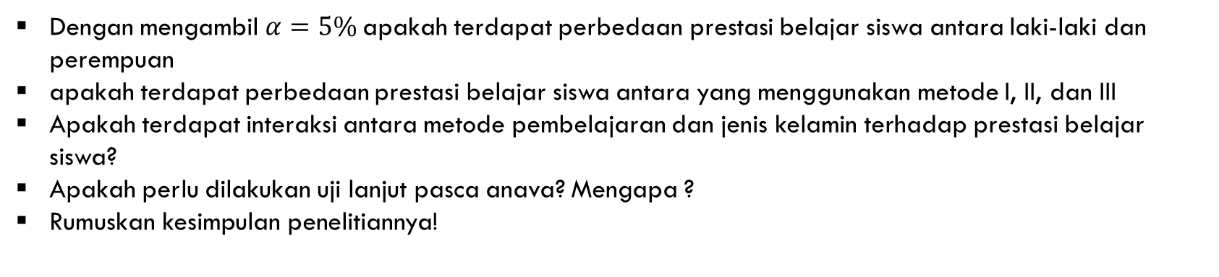
Latihan
Seorang peneliti ingin melihat efek tiga metode pembelajaran (I,II,III) sekaligus ingin melihat apakah ada beda prestasi antara laki-laki dan perempuan. Dengan mengambil secara random dari populasinya, datanya adalah sebagai berikut.
 | Metode I | Metode II | Metode III
Laki-laki | 4,5,4,5 | 7,6,7,6 | 2,2,3,2
Perempuan | 7,8,9,9 | 10,10,9,9 | 5,6,6,5
Dengan mengambil $α=5\%$apakah terdapat perbedaan prestasi belajar siswa antara laki-laki dan perempuan
apakah terdapat perbedaan prestasi belajar siswa antara yang menggunakan metode I, II, dan III
Apakah terdapat interaksi antara metode pembelajaran dan jenis kelamin terhadap prestasi belajar siswa?
Apakah perlu dilakukan uji lanjut pasca anava? Mengapa ?
Rumuskan kesimpulan penelitiannya!

Slide 22
TUGAS
Seorang peneliti ingin membandingkan efektivitas metode diskusi dan metode ceramah. Pada saat yang bersamaan efektivitas kelas ukuran kecl dan ukuran besar. Secara random dari populasinya diambil empat kelas yang masing-masing beranggotakan 5 siswa sebagai sampel. Data yang diperoleh adalah sebagai berikut.
Ukuran Kelas | Metode Pembelajaran
 | Diskusi | Ceramah
Kecil | 7 9 7 8 9 | 7 8 7 7 6
Besar | 7 7 7 7 6 | 4 4 5 5 4
Dengan mengambil $α=5\%$ ujilah prasyarat normalitas populasi, dan prasyarat homogenitas variansi untuk analisis variansi pada dua data tersebut.

Slide 23
Dengan menggunakan analisis analisis variansi dengan tingkat signifikansi 5%, jawablah pertanyaan berikut.
Manakah yang lebih efektf metode diskusi atau ceramah? Mengapa?
Manakah yang lebih efektif ukuran kelas kecil atau ukuran kelas besar? Mengapa?
Apakah terdapat interaksi antara metode pembelajaran dan ukuran kelas? Mengapa? Apa maknanya?
Pada ukuran kelas kecil, manakah yang lebih efektif metode diskusi atau ceramah ? Mengapa?
Pada ukuran kelas besar, manakah yang lebih efektif metode diskusi atau ceramah ? Mengapa?
Pada metode diskusi, manakah yang lebih efektif ukuran kelas kecil atau kelas besar? Mengapa?
Pada metode ceramah, manakah yang lebih efektif ukuran kelas kecil atau kelas besar? Mengapa?

